Slide 2
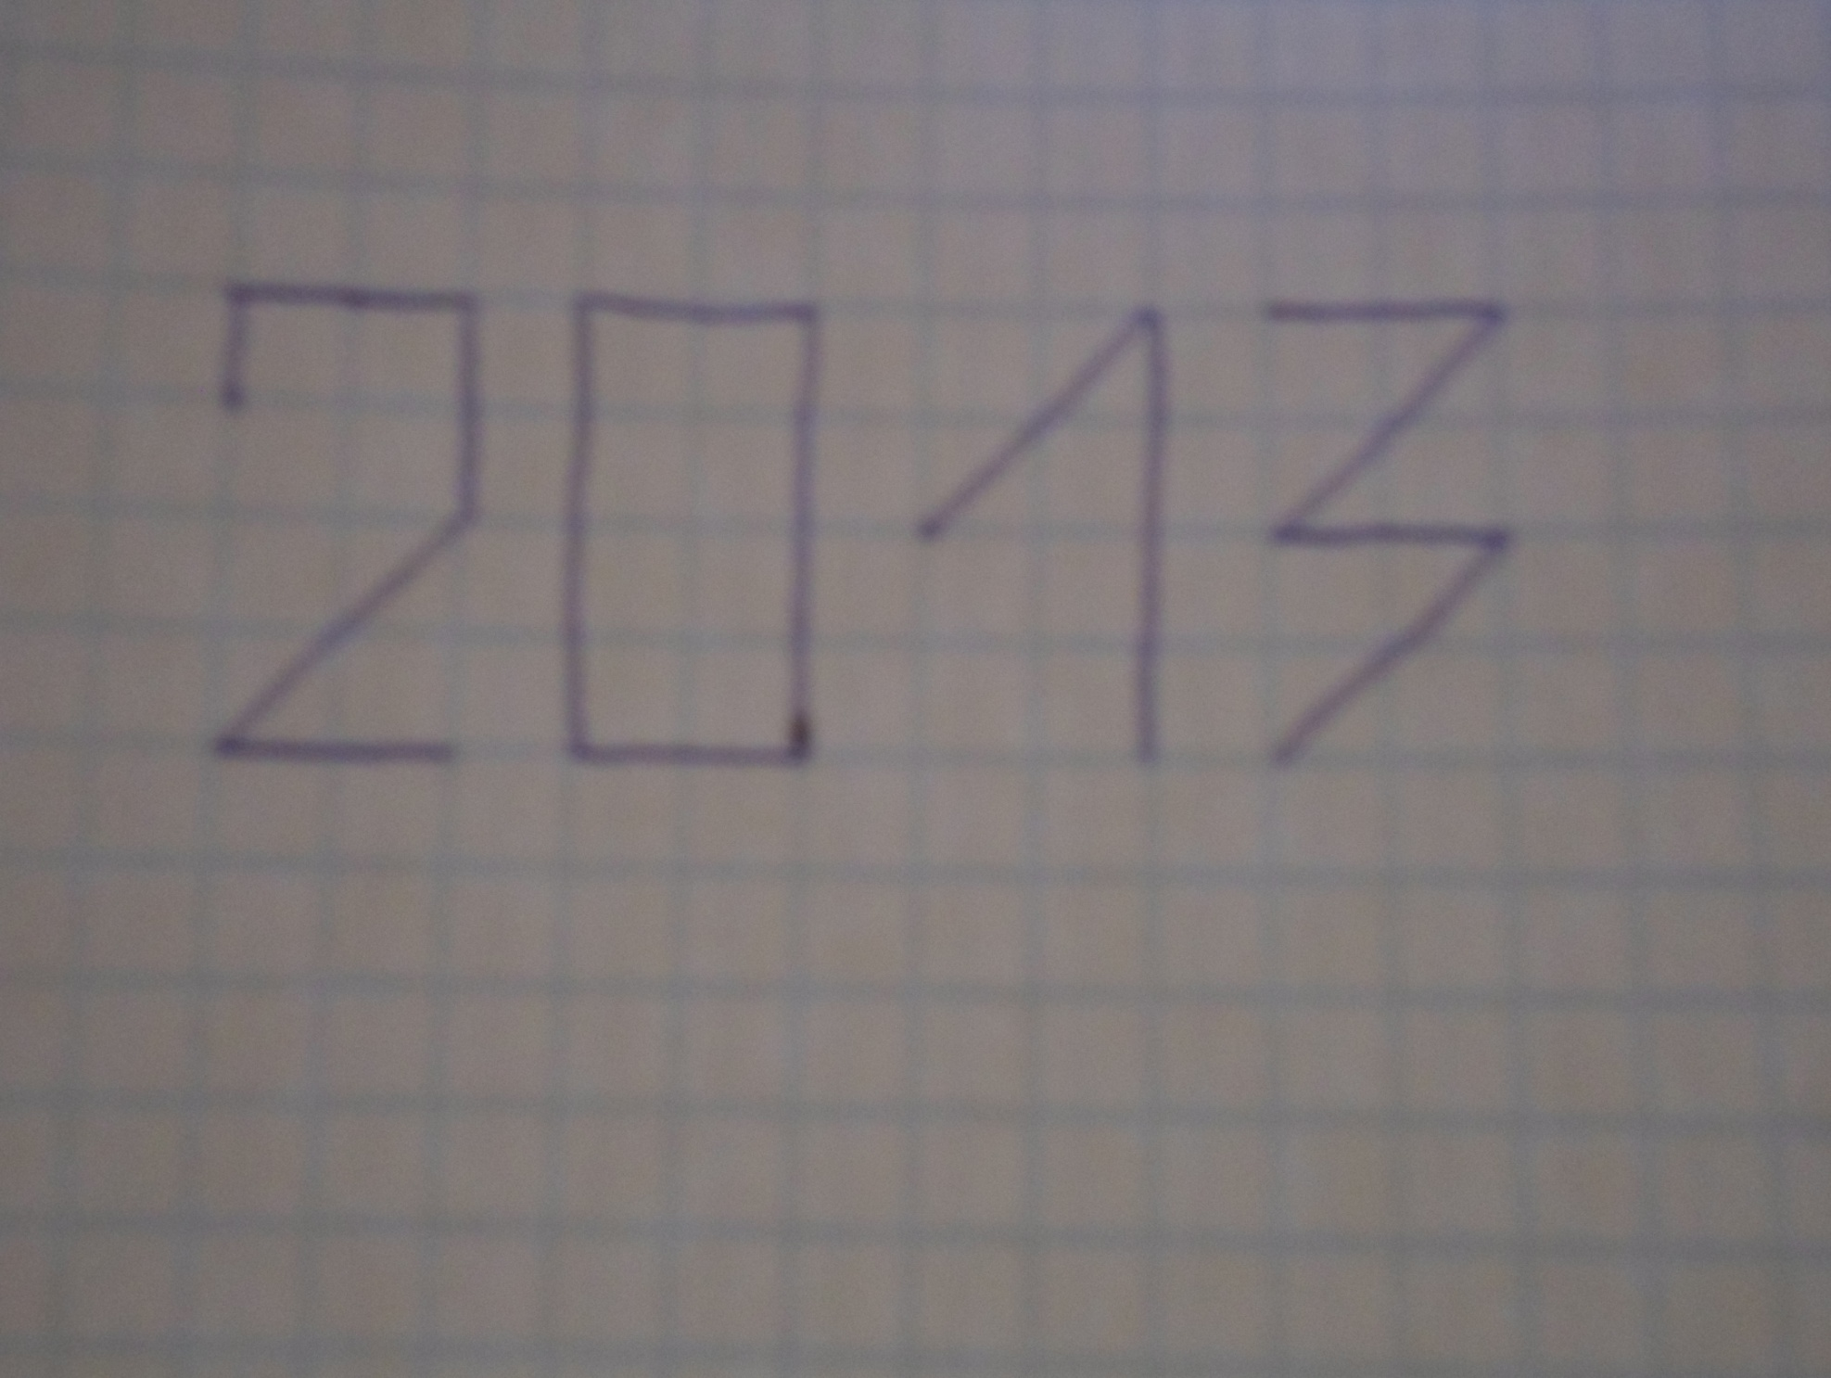

Slide 3
2013

Slide 4
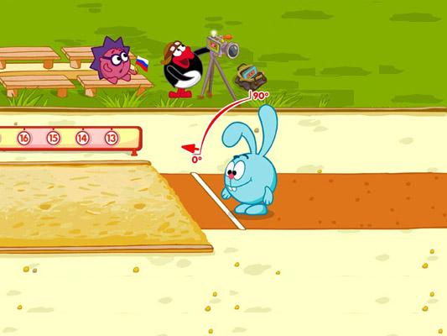
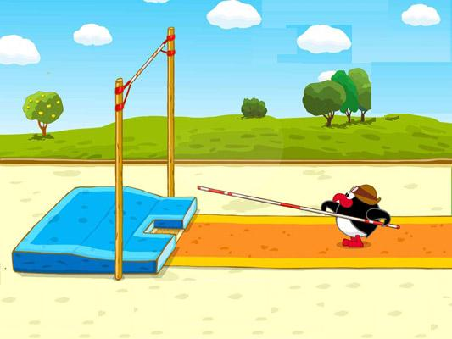
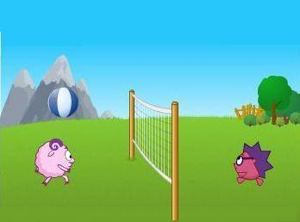
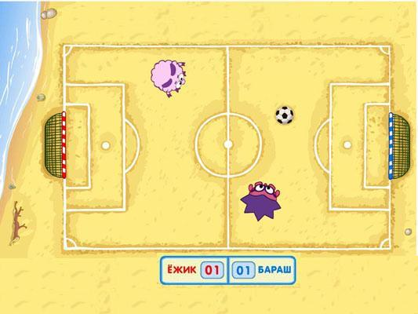
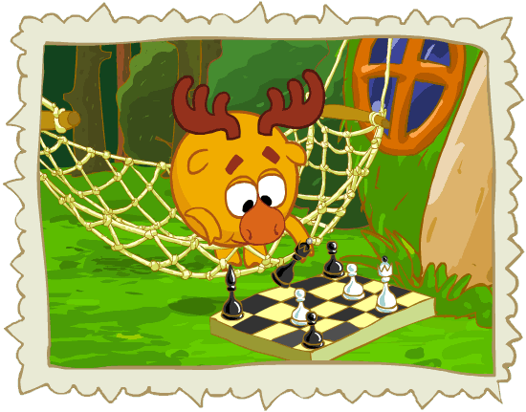
Спортның җәйге һәм кышкы төрләре

Slide 5
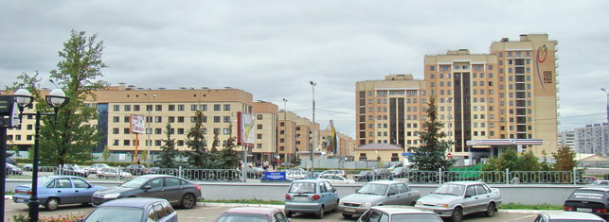
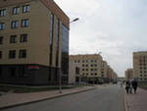
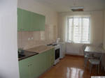

Slide 6
3 + 5
6 - 3
3 < 9
10 > 6
2 + 8 = 10
20 – 5 = 15

Slide 8
План буенча эшлибез
Билгесез санны Х белән
күрсәтәбез.
Билгесез санны табабыз.
Дөреслеген тикшерәбез.

